Slide 1
방송을 통한 루돌로지 게임의 스토리텔링 획득과 게임 기획에의 적용 연구
A Study on the storytelling acquisition and application of game through streaming service.
게임공학과 2014180011 김 영 범
2020년도 게임공학부
종합설계 졸업작품 발표
Prof.
2020 – 07 – 17

Slide 2
1. 모멘트 체크 시트
2. 영상 카테고리화 - 1
2. 영상 카테고리화 - 2
2. 영상 카테고리화 - 3

Slide 3
1. 모멘트 체크 시트
방송을 통한 루돌로지 게임의 스토리텔링 획득과 게임 기획에의 적용 연구
Performance 체크 리스트
경험 게임 규칙을 숙지하고 응용하는가? | 활용 | 이론
 | 5 4 3 2 1
전략 상황 판단과 예상이 들어맞는가? | 적중 | 빗나감
 | 5 4 3 2 1
기술 시스템 및 오브젝트와 상호작용하는가? | 능숙 | 미숙
 | 5 4 3 2 1
작용 결과가 게임에 어떻게 작용하는가? | 긍정적 | 부정적
 | 5 4 3 2 1
항목별 점수 총합 기준
0 ~ 10 = N / S
14 ~ 20 = E / C
Novice
Slap
Stick
Expert
Circus

Slide 4
1. 모멘트 체크 시트
방송을 통한 루돌로지 게임의 스토리텔링 획득과 게임 기획에의 적용 연구
Entertainment 체크 리스트
희화화 상황을 희화화하고 있는가? | 애드리브 | 진지
 | 5 4 3 2 1
감정이입 대상의 감정이 겉으로 드러나고 있는가? | 명확 | 희미
 | 5 4 3 2 1
희귀 해당 상황은 빈번하게 등장하는가? | 드묾 | 흔함
 | 5 4 3 2 1
원인 상황 발생의 원인은 어디에 있는가? | 외재적 | 내재적
 | 5 4 3 2 1
항목별 점수 총합 기준
0 ~ 10 = N / E
14 ~ 20 = S / C
Novice
Slap
Stick
Expert
Circus

Slide 5
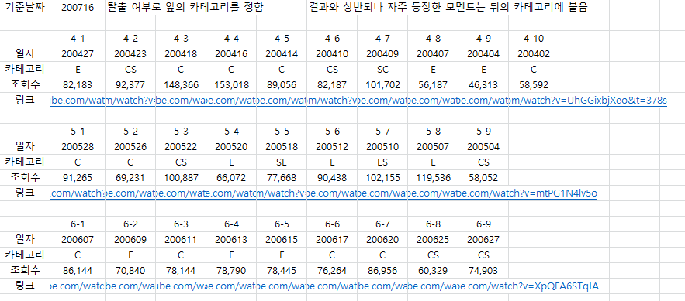

2. 영상 카테고리화 - 1
방송을 통한 루돌로지 게임의 스토리텔링 획득과 게임 기획에의 적용 연구
살인마협회장(DBD) 영상 작업

Slide 6
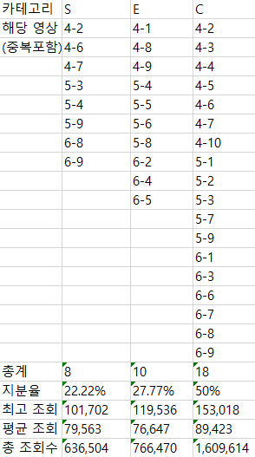
2. 영상 카테고리화 - 1
방송을 통한 루돌로지 게임의 스토리텔링 획득과 게임 기획에의 적용 연구
살인마협회장(DBD) 영상 작업
카테고리 | S | E | C
총계 | 8 | 10 | 18
영상 지분율 | 22.22 % | 27.77 % | 50 %
최고 조회수 | 101,702 | 119,536 | 153,018
평균 조회수 | 79,563 | 76,647 | 89,423
총 조회수 | 636,504 | 766,470 | 1,609,614

Slide 7
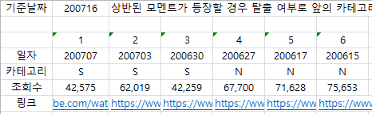
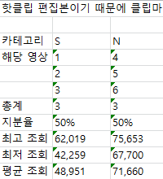

2. 영상 카테고리화 - 2
방송을 통한 루돌로지 게임의 스토리텔링 획득과 게임 기획에의 적용 연구
대도서관(DBD) 영상 작업
카테고리 | S | N
총계 | 3 | 3
영상 지분율 | 50 % | 50 %
최고 조회수 | 62,019 | 75,653
최저 조회수 | 42,259 | 67,700
평균 조회수 | 48,951 | 71,660

Slide 8

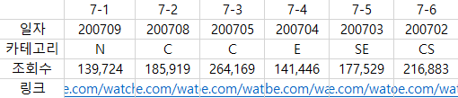
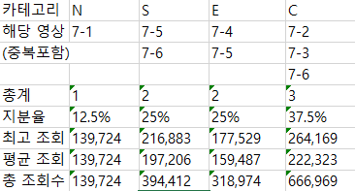
2. 영상 카테고리화 - 3
방송을 통한 루돌로지 게임의 스토리텔링 획득과 게임 기획에의 적용 연구
앰비션(LOL) 영상 작업
카테고리 | N | S | E | C
총계 | 1 | 2 | 2 | 3
영상 지분율 | 12.5 % | 25 % | 25 % | 37.5 %
최고 조회수 | 139,724 | 216,883 | 177,529 | 264,169
평균 조회수 | 139,724 | 197,206 | 159,487 | 222,323
총 조회수 | 139,724 | 394,412 | 318,974 | 666,969

